Slide 1
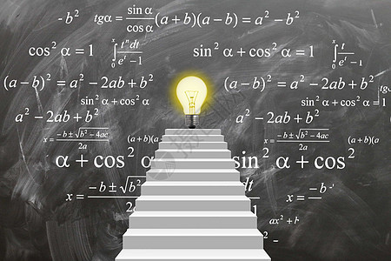
第一章 集合与常用逻辑用语
1.3.2 补 集
高中数学/人教A版/必修一

Slide 2
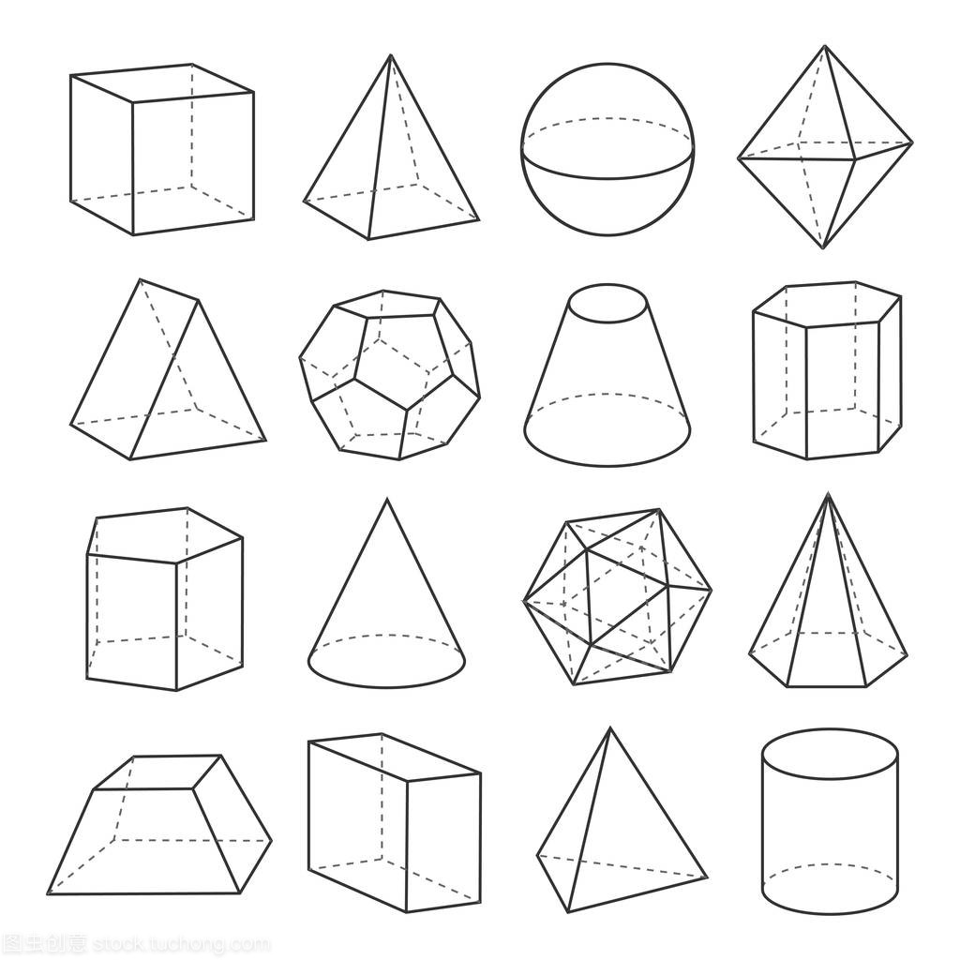
1.3.2 补 集
思维篇
素养篇
知识篇

Slide 3
1
补集
考察下列集合之间的关系： A＝{高一年级的同学}、B＝{高一年级参加军训的同学}
与 C＝{高一年级没有参加军训的同学}；
D＝{1,2,3,4,5,6,7}、E＝{1,3,5} 与 F＝{2,4,6,7}
感悟与归纳
集合C是由A中所有不属于B的元素组成的;
集合F是由D中所有不属于E的元素组成的;
我们称C为A中B的补集(或余集);
F为D中E的补集(或余集).
结
论

Slide 4
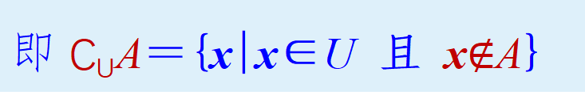
2
补集
一般地，设U是一个集合，且A是U中的一个子集， 由U中所有不属于A的元素组成的集合，叫做U中集合A的补集(或余集)，记作：С_{U}A
补
集的概
念
文字语言
即 С_{U}A＝{x|x∈U 且 x$$∉$$A}
符号语言
图
示
U
A
С_{U}A
图形语言
Venn图

Slide 5
练一练
已知U={1，2，3，4，5，6}， A={1，3，4}， B={2} .
求：С_{U}A， С_{U}B，С_{U}U
С_{U}A={2, 5，6}
С_{U}B={1, 3，4, 5, 6}
С_{U}U=∅
在这里，U中含有我们所要研究的各个集合的全部元素， 我们把它叫做全集.

Slide 6
性质：
①A∩С_{U}A＝ ；
②A∪С_{U}A＝ ；
③С_{U}(С_{U}A)＝ .
④A⊆С_{U}B A∩B＝ .
∅
U
A
∅
С_{U}B
A
B
用Venn图表示

Slide 7
练一练
已知全集U={1,2,3,4,5,6,7,8},M={1,3,5,7}, N={5,6,7}.求:(С_{U}M)∩(С_{U}N), С_{U}(M∪N).
(С_{U}M)∩(С_{U}N)={2,4,6,8}∩{1,2,3,4,8}={2,4,8}
С_{U}(M∪N)=С_{U}{1,3,5,6,7}={2,4,8}
(С_{U}M)∩(С_{U}N)=С_{U}(M∪N)
请你猜猜看：(С_{U}M)∪(С_{U}N)=？

Slide 8
1.3.2 补 集
思维篇
素养篇
知识篇

Slide 9
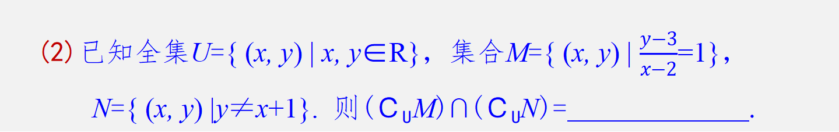
1.(1)已知全集U=R，集合A={ x | 1≤ x < 5}，B={ x | 2< x < 8}.
则(С_{U}A)∩B= .
问
题
核心素养 之 数据分析 + 逻辑推理
(2)已知全集U={ (x, y) | x, y∈R}，集合M={ (x, y) | $$\frac{y−3}{x−2}$$=1}，
N={ (x, y) |y≠x+1}. 则(С_{U}M)∩(С_{U}N)= .
(1)借助于数轴分析：С_{U}A={ x | x < 1，或x≥5}，
(С_{U}A)∩B={ x | 5≤ x <8}
分
析
(2)M、N 均为点集；其中M 表示直线y=x+1(x≠2)上点的集合
(去掉点(2,3))；N 表示平面内除直线y=x+1外所有点的集合；
结合图形知，(С_{U}M)∩(С_{U}N)={ (2, 3) }
方法总结
１．分析数集的运算时，可借助于数轴；
２．分析点集之间的关系时，宜在直角坐标系上进行；
３．(2)中分母不为零是本题的核心条件.

Slide 10
2.设U为全集，M、P、N是U的三个子集， 则图中阴影部分对应
的集合为（ ）
A. (M∩P)∩N
B.(M∩P)∪N
C. (M∩P)∩(С_{U}N)
D. (M∩P)∪(С_{U}N)
核心素养 之 逻辑推理
问
题
U
M
P
N
分
析
先明确阴影部分相对于M、N、P的关系：在 M、P 内部，但在 N外部. 故选C
方法总结
读图找关系时，可先明确目标针对其它每个集合的相对关系，然后找到准确表达已知信息的选项即可.

Slide 11
3.某班举行数理化竞赛，每人至少参加一科，已知参加数学竞赛的有27人，参加物理竞赛的有25人，参加化学竞赛的有27人，其中参加数学、物理两科的有10人，参加物理、化学两科的有7人，参加数学、化学的有11人，而同时参加数学、物理、化学的有4人，求全班人数.
问
题
核心素养 之 数形结合 + 数学建模
在venn图中填上各部分的人数，易知全班人数为：27+12+3+13=55；
也可以建立模型，由容斥原理得：(27+25+27)-(10+7+11)+4=55
U
分
析
S
6
12
10
L
4
3
7
13
H
方法总结
将文字语言翻译成图形语言，使得问题简单、明了；venn图是解决此类问题常用的方法. 此外，统计元素个数有更一般的方法：容斥原理(见课本阅读材料)

Slide 12
1.3.2 补 集
思维篇
素养篇
知识篇

Slide 13
1.已知全集U={ 不大于20的质数}，M、N是U的两个子集，
且满足M∩(С_{U}N)={3，5}， (С_{U}M)∩N={7，19}，
(С_{U}M)∩(С_{U}N)={2，17}， 求 M , N .
问
题
数学思想 之 数形结合
由全集U={ 2,3,5,7,11,13,17,19}及已知，得 M ∩ N ={ 11,13} ；
所以 M ={ 3, 5, 11,13};
N ={ 7, 19, 11,13}
U
2,17
M
？
N
分
析
3,5
7,19
方法总结
由venn图知：M 、 N将全集分成四个部分：M ∩ N、 M∩(С_{U}N)、(С_{U}M)∩N、(С_{U}M)∩(С_{U}N)，它们两两交集为空集.

Slide 14
2.若A={x|x²-ax+4=0},B={x|2x²-4x+a=0},C={x |x²+2x+3a=0},
且A、B、C中至少有一个不为∅，求实数a的取值范围.
数学思想 之 补集思想 + 方程思想
问
题
正面情况复杂，利用补集思想，我们考虑反面的情况：三个集合都为空集，即相应方程全无实数根；
a²-16<0
由 16-8a<0 得 2<a<4; 所以原条件下a≤2,或a≥4
4-12a<0
分
析
正难则反，是补集思想的运用.在一个问题正面考虑情况复杂时，往往采用补集的思想，使问题得到简化；根据反面条件求得的参数范围，要通过求补集才能得到正面条件下的参数范围.
方法总结

Slide 15
3.已知集合A={1，2，3，4，5，6},求集合A的所有子集
中所有元素的和.
问
题
数学思想 之 补集思想+ 对偶思想
如果正面考虑，子集太多，且元素多少不等；
视A为全集，根据M与С_{U}M一一对应原理，我们先进行对偶处理：1）每一对M与С_{U}M所含元素之和为：
1+2+3+4+5+6=21;
然后再考虑有多少对M与С_{U}M：2）A共有64个子集，故M与С_{U}M有32对；
所以所有子集中所有元素的和为21×32=672
分
析
方法总结
这里很好地利用了补集的属性：集合与其补集是成对的，它们的交集为空集，它们的并集为全集；

Slide 16
课堂小结
一、本节课学习的新知识
补集
补集的性质

Slide 17
课堂小结
二、本节课提升的核心素养
数据分析
逻辑推理
数学建模

Slide 18
课堂小结
三、本节课训练的数学思想方法
对偶思想
方程思想
补集思想
数形结合

Slide 19
01
基础作业： .
作业
02
能力作业： .
03
拓展延伸：（选做）

Slide 20
给授课教师的建议：
1. 素养篇与思维篇中的问题，建议以学生分析为主，由
学生思考、探究、讨论，得出解决方案，教师适时点
拨即可;
2. 原PPT上的“分析”文本框内容，仅供教师参考，上
课前建议删除，使问题解决的过程得以原生态呈现.
（本页可以删了！）

